Slide 1


ППО в Управление Федерального казначейства
по Забайкальскому краю
Отчет ППО
в УФК по Забайкальскому краю
за 2025 год
Грицутенко Виктория Николаевна
Председатель ППО в УФК по Забайкальскому краю
www.chita.roskazna.ru
г. Чита, апрель 2026 год

Slide 2
Динамика численности в ППО ОПС казначеев России
в УФК по Забайкальскому краю за 2025 год, чел.
ППО в Управление Федерального казначейства
по Забайкальскому краю
Дата | УФК по Забайкальскому краю |  | Филиал ФКУ «ЦОКР» |  | Пенсионеры неработающие | Общая численность членов профсоюза в ППО
 | Списочная численность | Кол-во членов профсоюза | Списочная численность | Кол-во членов профсоюза | Кол-во членов профсоюза
Январь 2025 г. | 474 | 474 | 0 | 0 | 2 | 476
Февраль 2025 г. | 475 | 475 | 0 | 0 | 2 | 477
Март 2025 г. | 473 | 473 | 0 | 0 | 2 | 475
Апрель 2025 г. | 473 | 473 | 0 | 0 | 3 | 476
Май 2025 г. | 472 | 472 | 0 | 0 | 3 | 475
Июнь 2025 г. | 467 | 467 | 0 | 0 | 3 | 470
Июль 2025 г. | 464 | 464 | 0 | 0 | 3 | 467
Август 2025 г. | 460 | 460 | 0 | 0 | 3 | 463
Сентябрь 2025 г. | 457 | 457 | 0 | 0 | 3 | 460
Октябрь 2025 г. | 454 | 454 | 0 | 0 | 3 | 457
Ноябрь 2025 г. | 455 | 455 | 0 | 0 | 3 | 458
Декабрь 2025 г. | 454 | 454 | 0 | 0 | 3 | 457

Slide 3
Динамика численности в ППО ОПС казначеев России
в УФК по Забайкальскому краю за 2025 год, чел.
ППО в Управление Федерального казначейства
по Забайкальскому краю
На 01.03.2026 года численность Профсоюза 457 человек,
что составляет 100% от общей численности сотрудников Управления
Вступили в Профсоюз 19 человек
Вышли из Профсоюза 39 человек, из них:
- увольнение по собственному желанию – 29
- увольнение в связи с выходом на пенсию – 10
За 2025 год численность Профсоюза уменьшилась на 20 человек

Slide 4

Смета доходов и расходов
ППО в Управление Федерального казначейства
по Забайкальскому краю
Наименование разделов, статей | 2023 факт, тыс. руб | 2024 факт, тыс. руб. | 2025 факт, тыс. руб.
Остаток на начало года | 75,42 | 696,02 | 362,55
Доходы – всего: | 5 079,65 | 5 135,78 | 5 228,57
Членские взносы | 5 079,65 | 5 135,78 | 5 228,57
Прочие поступления | 0 | 0 | 0
Расходы – всего: | 4 459,06 | 5 435,94 | 5 002,69
Расходы на социально-культурную сферу | 2 198,2 | 2 556,64 | 2 107,15
Материальная помощь | 557,78 | 864,29 | 976,1
Организационные и другие расходы (общепроф. деятельность, хозрасходы, премирование профактива) | 1 104,02 | 1 279,18 | 1 102,3
Расходы на СВО | 599,05 | 769,14 | 817,14
Остаток на конец года | 696,02 | 362,55 | 587,16

Slide 5


Выплаты членам Профсоюза
ППО в Управление Федерального казначейства
по Забайкальскому краю
Вид выплаты, руб. | 2024 | 2025
Рождение ребенка | 45 000 | 15 000
Вступление в брак | 15 000 | 15 000
Первый класс | 7 000 | 12 000
Выпускной | 27 000 | 17 000
Юбилей члена профсоюза | 154 000 | 143 500
Выход на заслуженный отдых | 24 000 | 30 000
Компенсация лечения | 222 831 | 345 514
Погребение близких родственников | 54 000 | 34 000
Санаторно-курортное лечение | 230 458 | 317 082
Трудное финансовое положение | 35 000 | 47 000
Итого: | 864 289 | 976 093
Выплаты членам Профсоюза производятся на основании
«Положения о порядке и условиях оказания материальной помощи членам Первичной профсоюзной организации Общероссийского профессионального союза казначеев России в Управлении Федерального казначейства по Забайкальскому краю», утвержденного Протоколом ИК ППО ОПС казначеев в УФК по Забайкальскому краю
от 15.01.2024 № 1

Slide 6
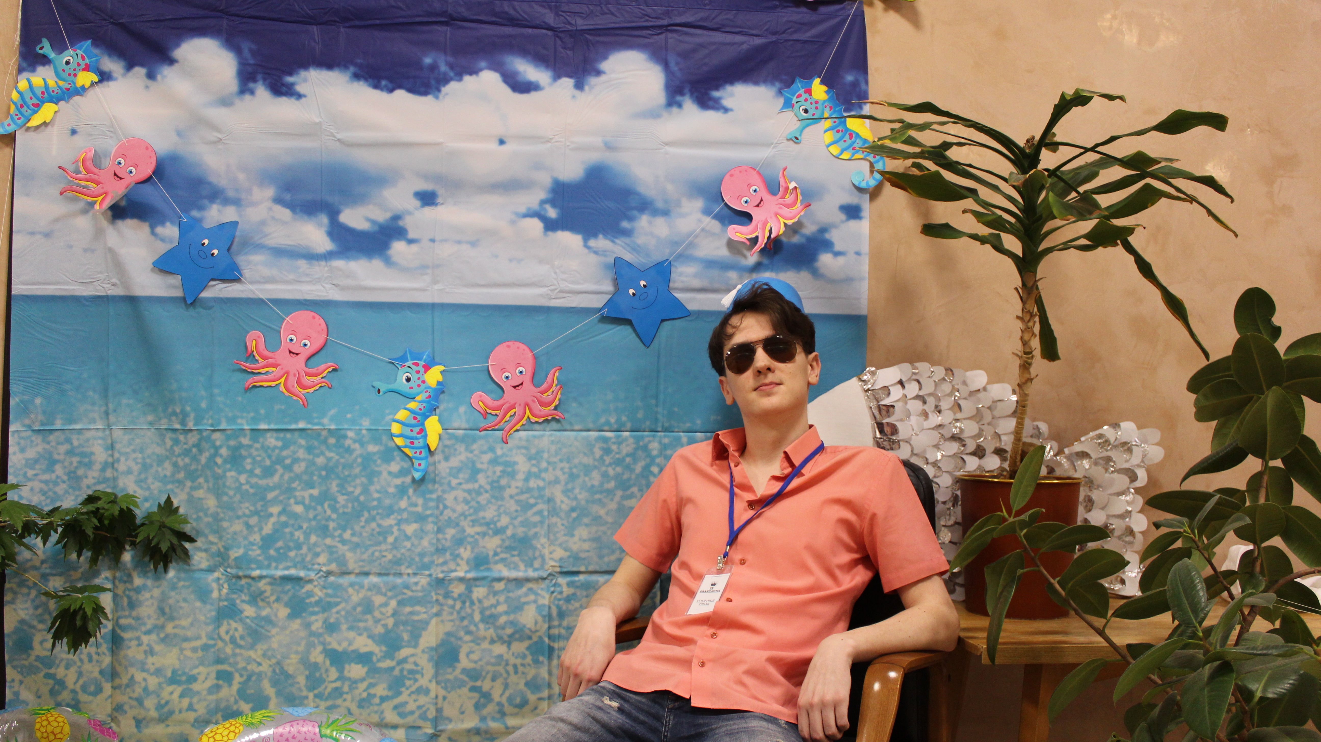

ППО в Управление Федерального казначейства
по Забайкальскому краю
Благотворительные мероприятия
Оказание помощи участникам специальной военной операции
Расходы на СВО | 2024 | 2025
Общая сумма взносов, тыс. руб. | 4 182,43 | 4 357,14
20% от общей суммы взносов, тыс. руб. | 836,49 | 871,43
Сумма, тыс. руб. | 769,14 | 817,14
% исполнения | 91,9% | 93%

Slide 7
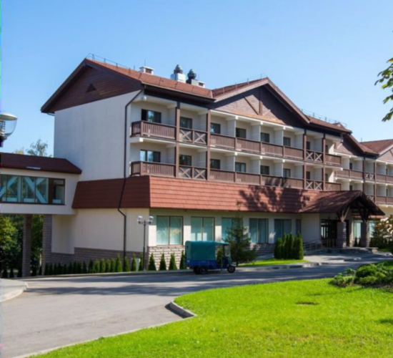
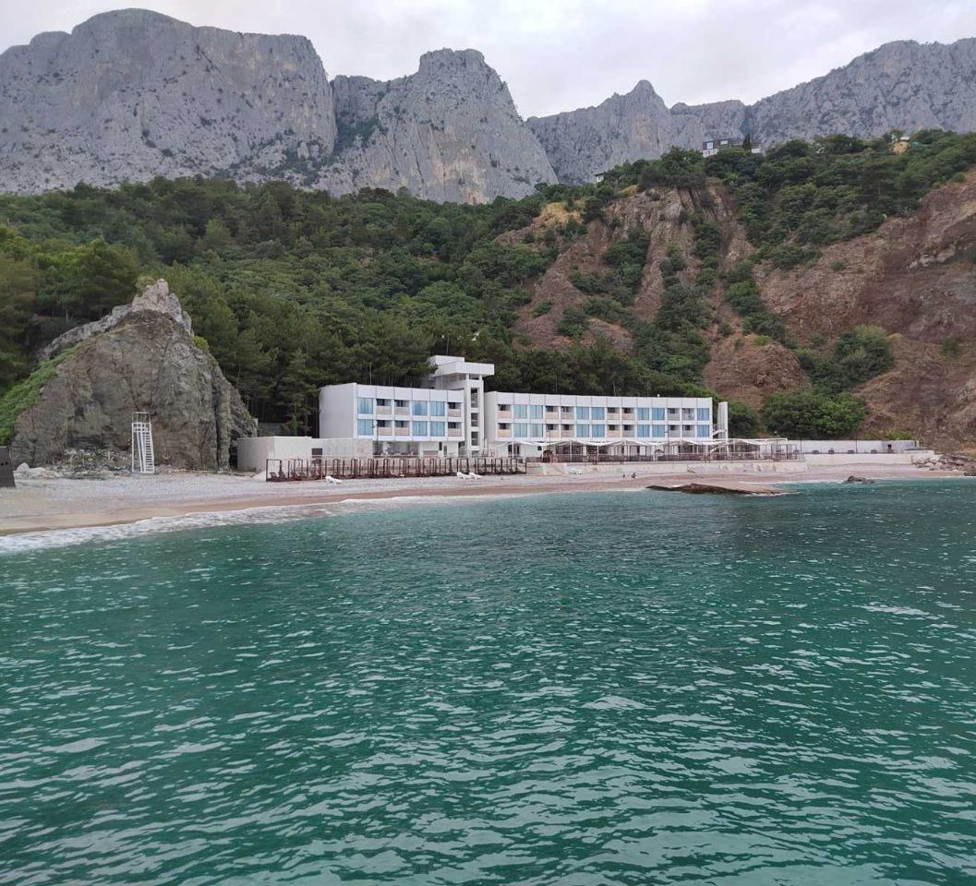
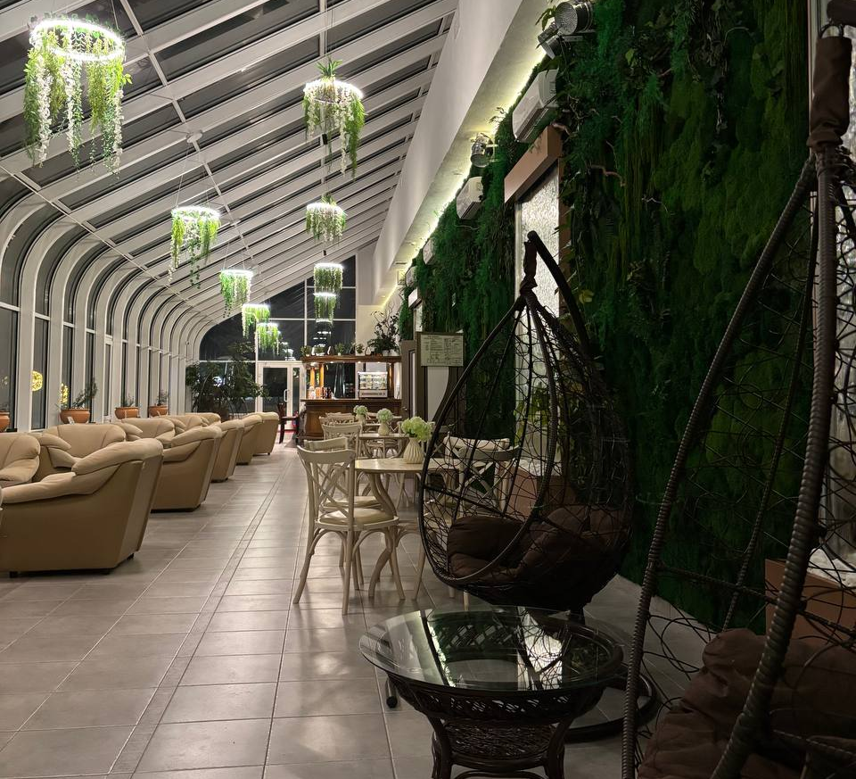
ППО в Управление Федерального казначейства
по Забайкальскому краю
Санаторно-курортное лечение
Учебно-оздоровительный центр «Икша»,
Московская обл. г.о. Мытищи
Санаторий «Южный»
р. Крым, пгт. Форос
Санаторий «Ёлочки»
Московская обл.
г. Домодедово

Slide 8

ППО в Управление Федерального казначейства
по Забайкальскому краю
Профсоюзный дисконт
Дисконтной программе - 10 лет
УФК по Забайкальскому краю присоединилось с 2025 года
Участники программы - 312 сотрудников
На 01.03.2026 на территории Забайкальского края - 141 партнер

Slide 9
ППО в Управление Федерального казначейства
по Забайкальскому краю
Спасибо за внимание!

